Slide 1
Konsep Sistem & Aplikasi Berfikir Sistem
SESI-3
Ade Heryana
Prodi Kesmas, FIKES Univ. Esa Unggul

Slide 2
Peredaran PCC, sistemik?
"Jangan seperti memadamkan api, capek kalau begitu tidak ketemu benang merahnya. Tapi dengan suatu sistem, dengan masyarakat yang teredukasi, bisa mencegah penyalahgunaaan obat," ujar dia dalam sebuah acara diskusi di kawasan Gondangdia, Jakarta, Sabtu (16/9)
Republika.co.id

Slide 3
Apa yang bisa ditarik kesimpulan dari artikel berita PCC tadi?

Slide 4
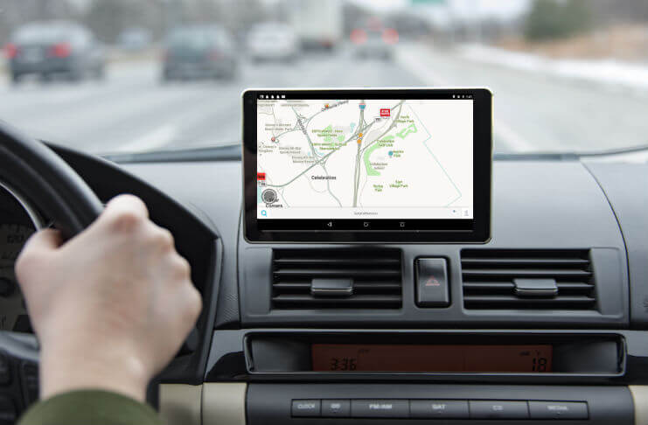
Kemampuan akhir yang diharapkan
Memahami konsep sistem
Memahami cara berfikir secara sistemik (system thinking)
Mengaplikasikan system thinking dalam kehidupan sehari-hari

Slide 5
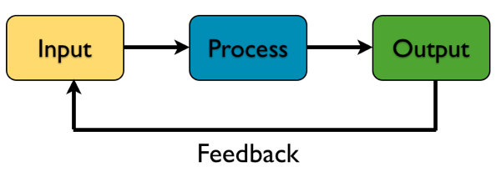
Hidup kita dikelilingi dengan SISTEM. Apakah SISTEM?

Slide 7
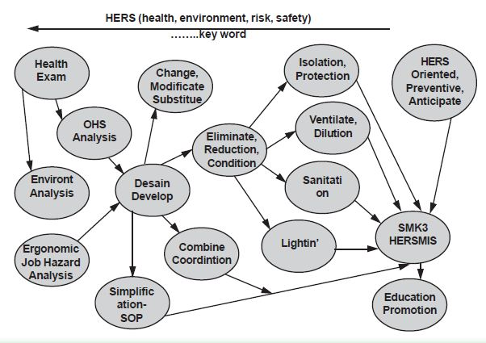
Definisi SISTEM
Masalah sanitasi merupakan bagian dari masalah HSE
“an entity that maintains its existence through the mutual interaction of its parts to achieve” (Ludwig von Bertalanffy, penggagas General Systems Theory)
“an approach to problem solving that views "problems" as part of a wider, dynamic system” (WHO, 2009)
Battle-Fisher (2015, hal. 6)
WHO (2009, hal. 33)

Slide 8
Sistem lahir karena... Kompleksitas masalah yang dihadapi

Slide 9
Kompleksitas Jabodetabek
"Pak Wali (Rahmat Effendi) menyampaikan bahwa Bekasi akan tumbuh banyak permukiman baru, Summarecon juga bangun di sana, ini pentingnya bahwa Bekasi sama Jakarta harus terintegrasi sistem transportasinya," kata Djarot usai pertemuan

Slide 10
Kompleksitas Masalah (Hester & Kevin, 2014, hal. 46-47)
Diatas dengan Berfikir Sistem

Slide 11
Kategori SISTEM (menurut Gerald Weinberg, 1975)
Contoh masalah pada kasus pelayanan kesehatan:
Komputer bagian pendaftaran rusak ➔ diatasi dengan reduksionis
Jumlah kedatangan pasien tidak diketahui ➔ diatasi dengan analisa statistik
Petugas pendaftaran jarang masuk karena tidak puas dengan lingkungan kerja RS ➔ diatas dengan berfikir sistem
Organized simpicity ➔ tingkat randomness dan complexity rendah ➔ dapat diatasi dengan paham reduksionis (klasik)
Unorganized complexity ➔ tingkat kompleksitas tinggi namun dalam kondisi random yang wajar ➔ diatasi dengan metode statistik ➔ law of large number
Organized complexity ➔ terlalu kompleks dan tidak random ➔ diatasi dengan Berfikir Sistem
Note:
Degree of randomness = tingkat keragaman masalah
Degree of complexity = tingkat kesulitan masalah
Leveson (2011, hal. 62)

Slide 12
Bagaimana manusia memandang sebuah Sistem?

Slide 13
Setiap orang memilki sudut pandang yang berbeda tentang sistem
"Kami meminta evaluasi sistem jaminan dan layanan kesehatan, termasuk memastikan semua anak dari keluarga terkendala ekonomi dapat tetap terlayani dengan baik," kata Sitti, di Jakarta, Senin. Dia mengatakan sistem layanan kesehatan yang ramah anak harus terus didorong, di antaranya sistem layanan kesehatan ramah anak, pembinaan secara berkala, dan kendali layanan yang berkelanjutan.

Slide 14
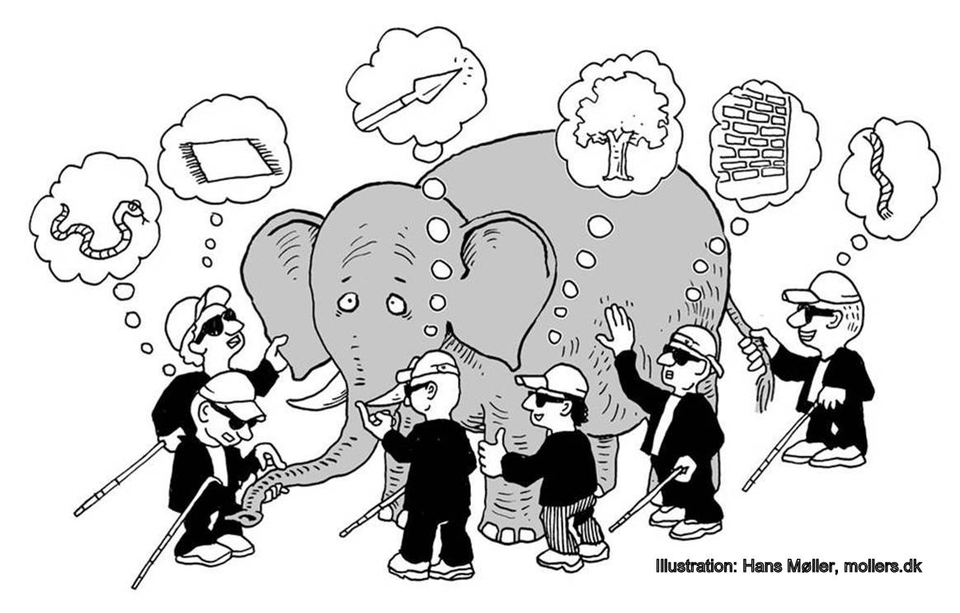
Teori SISTEM
Lahir tahun 1930 dan 1940
Untuk mengatasi kekurangan “pandangan klasik” (Reductionism) yang tidak dapat mengatasi peningkatan kompleksitas masalah
Tokoh:
Norbert Wiener (aplikasi sistem pada teknik Komunikasi dan Kontrol)
Ludwig von Bertalanffy (aplikasi sistem pada Biologi) ➔ melahirkan General Systems Theory
Reductionism vs Holism (system thinking)
Leveson (2011, hal. 61)

Slide 15
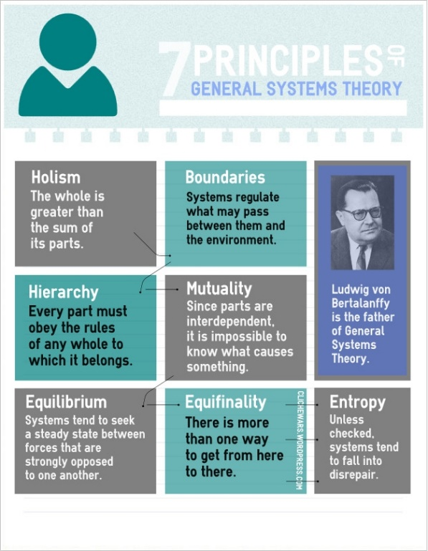
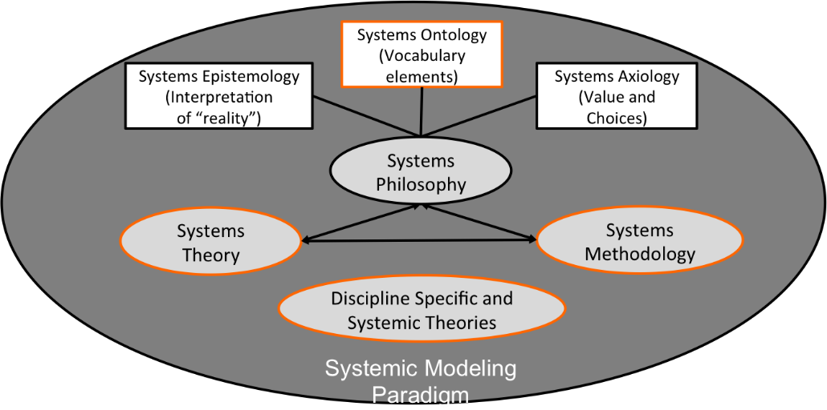
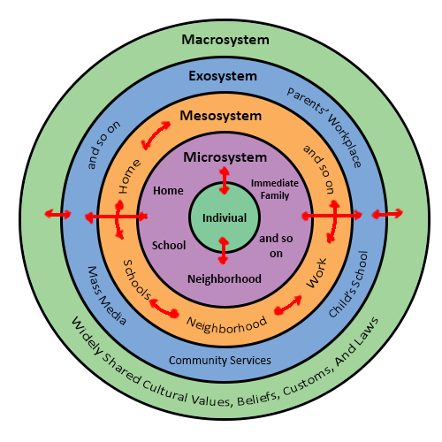
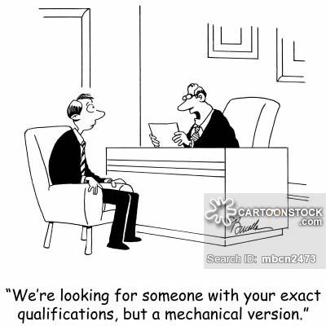
Teori SISTEM
General System theory
Living System theory
Mathematical Models theory
Cybernetics
Philosophical Systems theory
Social systems theorry
Akan dibahas pada sesi-4
Hester & Kevin (2014, hal. 52)

Slide 16
Bagaimana karakter suatu sistem?

Slide 17
Sistem = elemen + tujuan
“Setiap orang bisa mengakses untuk menyelesaikan konflik secara online, membantu teman yang menunjukkan keinginan untuk bunuh diri atau mendapatkan sumber informasi jika mereka mengalami waktu yang sulit,” kata Antigone Davis, Head of Global Safety dalam keterangan tertulis, Jumat (8/9/2017).
“Kami menawarkan perangkat seperti ini, melakukan kolaborasi dengan organisasi kesehatan mental, lebih dari 10 tahun. Hal ini merupakan bagian dari upaya berkelanjutan kami untuk menciptakan komunitas Facebook online dan offline yang aman,” sambungnya

Slide 18
Karakteristik Sistem (termasuk Sistem Kesehatan)
Self-organizing (mampu mengelola dirinya sendiri)
Constantly changing (selalu berubah secara konstan)
Tighly linked (terhubung secara ketat)
Governed by feedback (diatur oleh feedback)
Non-linier (tidak linier)
History dependent (bergantung pada sejarah)
Counter-intuitive (tidak mendasarkan pada intuisi)
Resistant to change (rentan terhadap perubahan)
WHO (2009, hal. 40)

Slide 19
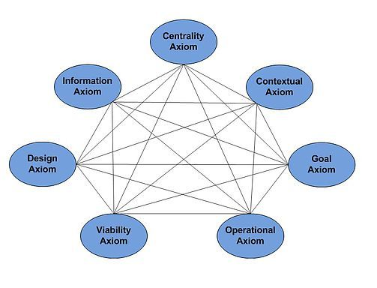
Aksioma dalam Teori Sistem
Centrality axiom
Contextual axiom
Goal axiom
Operatonal axiom
Viablity axiom
Design axiom
The Information axiom
Hester & Kevin (2014, hal. 55)
Akan dibahas pada sesi-4

Slide 20
Mari berfikir secara Sistem !
Klasik
Partial thinking
Linier thinking
Modern
Systems thinking
Loop thinking
Regular thinking
Complexity thinking
Reductionism
Holism

Slide 21
Berfikir sistem menjadi salah satu keunggulan
“Lulusan IPB terbiasa berpikir sistem. System thinking kita terasah. Dalam menghadapi masalah yang kompleks kita terbiasa runut. Numerical analysis kita kuat, kita terbiasa dengan numerik. Statistika kita kuat, matematika, kalkulus, aljabar matrik kita canggih. Kita kalau menghadirkan solusi itu terukur dan tersistem. Jadi ada masalah di bidang apa pun beres, termasuk bidang perbankan sekalipun," ujar Rektor IPB Prof. Dr. Ir. Herry Suhardiyanto

Slide 22
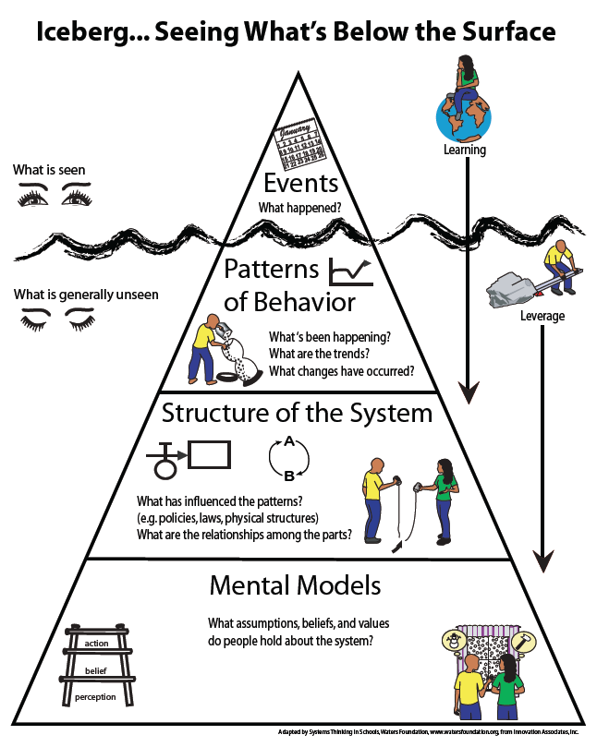
Berfikir Sistem (System Thinking)
Mulai dikembangkan awal abad 20, pada bidang Teknik, Ekonomi, dan Ekologi
Sejalan dengan masalah kesehatan yang semakin kompleks, penggunaan Berfikir Sistem mulai diterapkan pada awal tahun 2000-an, seperti pada masalah:
Tobacco control
Obesitas
TBC
Sebagian besar masalah kesehatan adalah iceberg phenomenon
WHO (2009, hal. 39)

Slide 23
Ciri-ciri Berfikir Sistem
Memandang masalah secara keseluruhan
Cenderung lebih mendorong kemajuan
Selalu melihat ada ketergantungan antar elemen
Lebih memperhatikan jangka panjang
Fokus pada struktur masalah, dibanding menyalahkan
Tetap mempertimbangkan sesuatu yang kontroversial/paradoks sebelum membuat keputusan
Membuat sistem yang nyata terlihat dengan menggunakan peta atau simulasi
Menempatkan dirinya sebagai bagian dari sistem
Battle-Fisher (2015, hal. 5)

Slide 24
Berfikir tidak sistemik vs sistemik
Berfikir tidak sistemik (Usual approach)
Fokus pada sebagian masalah (static thinking)
Melihat perilaku dalam sistem sebagai akibat dari lingkungan (Systems-as-effect thinking)
Befikir sistemik (Systems thinking approach)
Melihat masalah sebagai akibat dari pola perilaku sepanjang masa (dynamic thinking)
Berusaha agar perilaku dalam sistem berpengaruh positif terhadap lingkungan (Systems-as-cause thinking)
Percaya bahwa untuk mengetahui sesuatu adalah dengan memahami setiap detail masalah (tree-by-tree thinking)
Percaya bahwa untuk mengetahui sesuatu adalah dengan memahami konteks keseluruhan masalah (forest thinking)
Fokus pada akibat dan memahami bagaimana hal tersebut terjadi (operational thinking)
Mengidentifikasi faktor yang berpengaruh atau berhubungan dengan suatu masalah (factors thinking)
Memandang sebab-akibat terjadi dalam satu arah penyebab, tanpa memperhatikan ketergantungan antar faktor (Straight-line thinking)
Memandang sebab-akibat terjadi dalam proses yang selalu berjalan (Loop thinking)
WHO (2009, hal. 43)

Slide 25
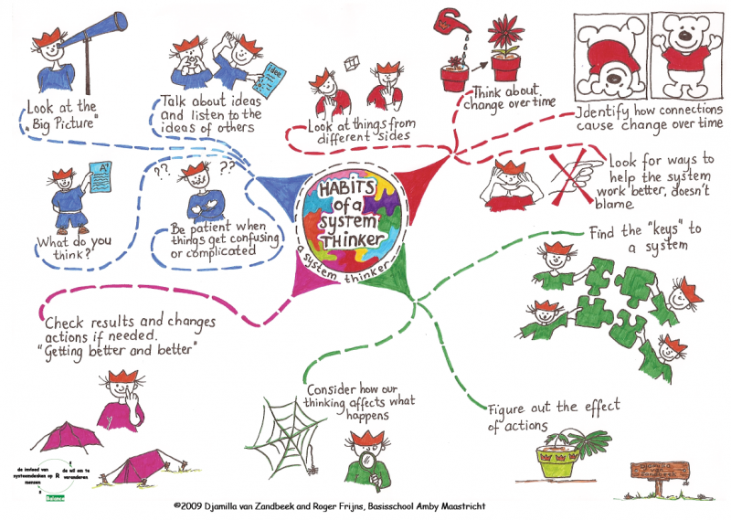
Ciri-ciri Berfikir Sistem

Slide 26
Berusaha memahasi masalah secara keseluruhan
Berpandangan bahwa perilaku anggota dipengaruhi oleh sistem
Mengidentifikasi hubungan yang kompleks antara sebab dan akibat
Mengamati bagaimana elemen sistem berubah setiap waktu
Melihat masalah dari perspektif yang berbeda dalam rangka memahaminya
Membuat hubungan yang berarti dengan sistem dan antar sistem
Tidak terburu-buru dalam mengambil keputusan dengan mempertimbangkan isue2 secara lengkap
Setiap asumsi/anggapan dipelajari dan diuji
Berpendapat: sikap saat ini dan mendatang dipengaruhi oleh mental seseorang
Bertindak dengan mempertimbangkan jangka pendek, panjang, dan konsekuensi yang tidak terduga
Untuk mengidentifikasi segala kemungkinan, menggunakan pemahaman struktur sistem
Memeriksa hasil dan melakukan perubahan jika dikehendaki
Memperhatikan perubahan secara kumulatif dan tingkatannya
Ketika menganalisa sebab-akibat, mempertimbangkan waktu kejadian

Slide 27
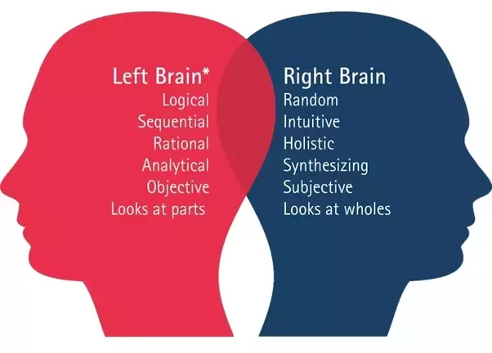
Berfikir sistem vs sistematik
ELEMEN | Berfikir Sistematik | Berfikir Sistem/Sistemik
Subyek | Alat/Mesin | Sistem
Unit analisis | Masalah | Kompleksitas
Proses berfikir berhenti bila | Telah optimal | Telah memuaskan
Tujuan akhir | Memecahkan masalah | Meningkatkan pemahaman
Filosofi yang melandasi | Reduksionis | Konstrutivis dan reduksionis
Epistemologi | Analisis | Sintesis dan analisis
Lingkup disiplin | Multi dan Inter Disiplin | Trans-Disiplin
Pendekatan | Perspektif | Eksploratori
Hester & Kevin (2014, hal. 39)

Slide 28
Kepustakaan
Hester, Patrick T., dan Kevin MacG. Adams. 2014. Systemic Thinking: Fundamentals for Understanding Problem and Messes. Switzerland: Springer International. [e-book]
Batle-Fisher, Michele. 2015. Application of System Thinking to Health Policy & Public Health Ethics: Public Health and Private Illness. Switzerland: Springer International Publishing [e-book]
Leveson, Nancy G. 2011. Engineering A Safer World: Systems Thinking Applied to Safety. MIT Press [e-book]
World Health Organization. 2009. Systems Thinking for Health Systems Strengthening. WHO Press. [e-book]
Rowitz, Louis. 2011. Kepemimpinan Kesehatan Masyarakat: Aplikasi dalam Praktik. EGC.

Slide 29
TERIMA KASIH

